Slide 1



Assemblea ordinaria 2026
11 aprile 2026 presso Auditorium di S. Orsola,
frazione Cirè – Pergine Valsugana

Slide 2
OdG Assemblea 11 aprile 2026
08:30 Accreditamento
Insediamento Commissione Verifica Poteri e registrazione dei partecipanti
Insediamento Ufficio di Presidenza e nomina del Segretario dell’Assemblea
Nomina componenti del Comitato Elettorale e dei questori di sala
09:00 Saluto e introduzione della Presidente
Saluto di Autorità e interventi preordinati
Lettura verbale della Commissione verifica poteri
Relazione del Consiglio Direttivo sull’attività 2025
Discussione ed approvazione relazione del Consiglio Direttivo
Presentazione aspiranti delegati per Assemblea AVIS Nazionale (Bellaria 29-31 maggio 2026)
11:00 Pausa caffè
11:30 Convegno “AVIS e Protezione civile: comunità e prevenzione”
13:00 Pausa pranzo
Apertura seggio elezione delegati all’Assemblea di AVIS Nazionale
14:00 Presentazione attività Consulta Giovani di Avis del Trentino
Celebrazione del centenario
15:00 Presentazione del Bilancio Consuntivo 2025
Relazione Organo di Controllo
Discussione ed approvazione Bilancio Consuntivo 2025 e documenti connessi (Relazione dell’Organo di Controllo, Relazione di Missione, Bilancio Sociale)
Lettura della Relazione dei Probiviri
Ratifica del Bilancio Preventivo 2026 approvato dal Consiglio Direttivo dell’Avis del Trentino
16:45 Scrutinio
Lettura del verbale del Comitato Elettorale e proclamazione dei delegati effettivi, dei supplenti e del Capo Delegazione per Assemblea di AVIS Nazionale
17:00 Varie / Chiusura lavori assembleari

Slide 3

Relazione della Presidente

Slide 4

Andamento della produzione e della forza associativa 2025

Slide 5
Donazioni di sangue ed emocomponenti nel 2025
Data | PIASTRINE 2025 | PIASTRINE 2024 | Delta | PLASMA 2025 | PLASMA 2024 | Delta | SANGUE 2025 | SANGUE 2024 | Delta | Donazioni 2025 | Donazioni 2024 | Delta
Gennaio | 15 | 18 | -3 | 353 | 228 | 125 | 1877 | 1989 | -112 | 2.245 | 2.235 | 10
Febbraio | 11 | 12 | -1 | 341 | 236 | 105 | 1847 | 1951 | -104 | 2.199 | 2.199 | 0
Marzo | 19 | 8 | 11 | 359 | 271 | 88 | 1825 | 1912 | -87 | 2.203 | 2.191 | 12
Aprile | 20 | 21 | -1 | 307 | 240 | 67 | 1736 | 1837 | -101 | 2.063 | 2.098 | -35
Maggio | 12 | 18 | -6 | 379 | 287 | 92 | 1898 | 1937 | -39 | 2.289 | 2.242 | 47
Giugno | 14 | 15 | -1 | 363 | 240 | 123 | 1746 | 1645 | 101 | 2.123 | 1.900 | 223
Luglio | 8 | 12 | -4 | 417 | 319 | 98 | 1976 | 1915 | 61 | 2.401 | 2.246 | 155
Agosto | 18 | 14 | 4 | 382 | 281 | 101 | 1691 | 1784 | -93 | 2.091 | 2.079 | 12
Settembre | 11 | 13 | -2 | 408 | 270 | 138 | 1757 | 1814 | -57 | 2.176 | 2.097 | 79
Ottobre | 10 | 15 | -5 | 450 | 339 | 111 | 1860 | 1974 | -114 | 2.320 | 2.328 | -8
Novembre | 6 | 8 | -2 | 390 | 321 | 69 | 1722 | 1946 | -224 | 2.118 | 2.275 | -157
Dicembre | 22 | 15 | 7 | 350 | 319 | 31 | 1759 | 1854 | -95 | 2.131 | 2.188 | -57
Totale | 166 | 169 | -3 | 4.499 | 3.351 | 1.148 | 21.694 | 22.558 | -864 | 26.359 | 26.078 | 281

Slide 6
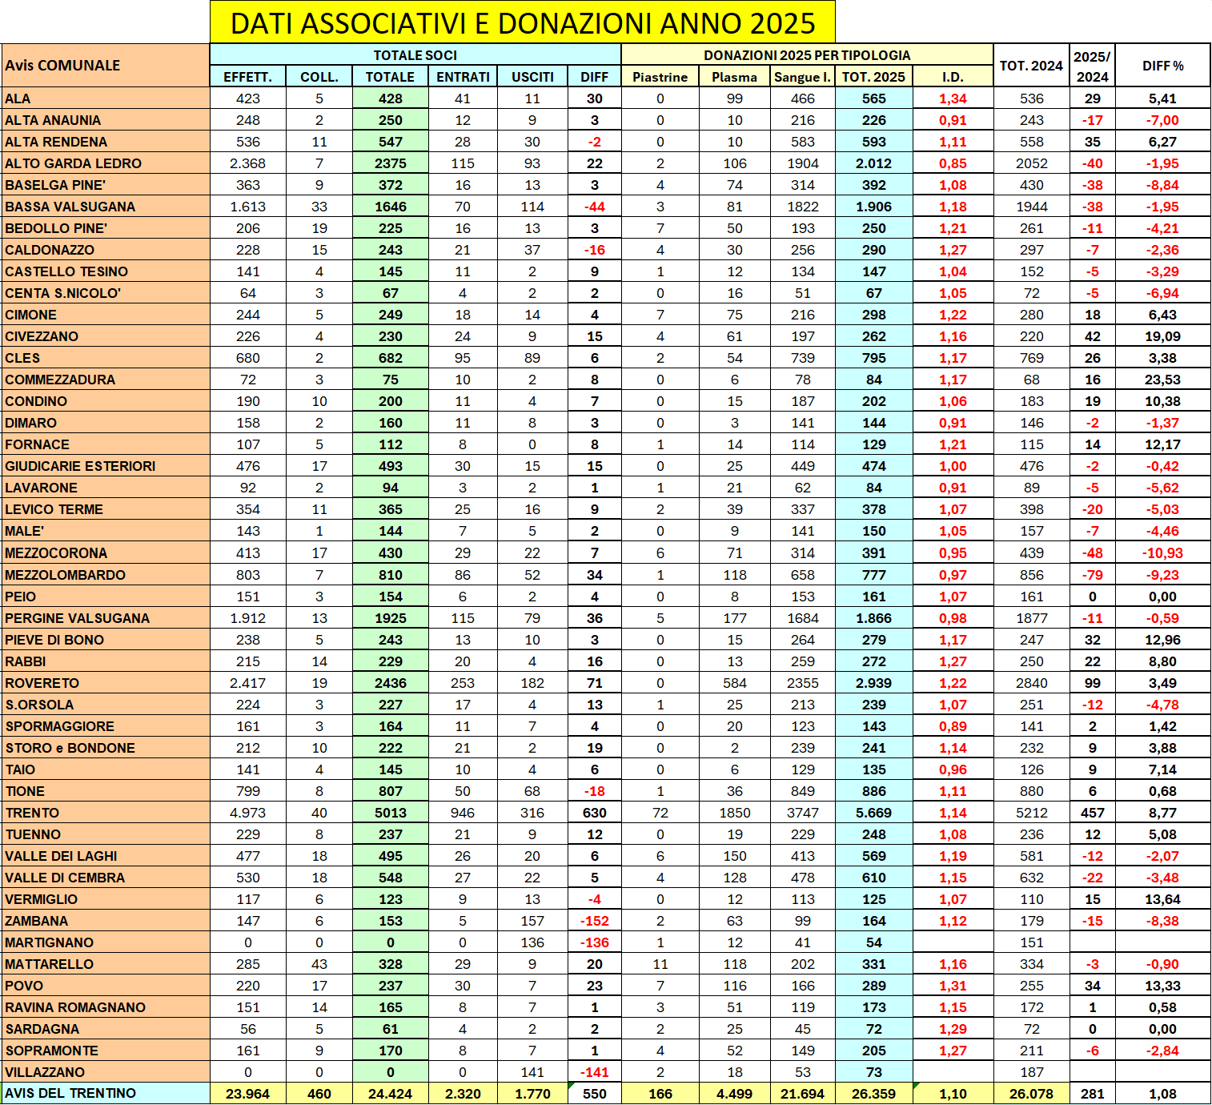

Slide 7
Andamento delle donazioni

Slide 8
Andamento delle donazioni

Slide 9
ANALISI CRESCITA PLASMA dal 2021 (DATI CNS)
ANALISI CRESCITA PLASMA 2020 - 2025 NELLA PROVINCIA DI TRENTO (DATI CNS)
 | PLASMA DI TIPO A |  |  |  | PLASMA TIPO B
ANNO | KG | % INCREMENTO ANNO PRECEDENTE | % INCREMENTO 2020 - 2025 | INCIDENZA % SUL TOTALE | KG | % INCREMENTO ANNO PRECEDENTE | % INCREMENTO 2020 - 2025 | INCIDENZA % SUL TOTALE
2025 | 2949 | 43% | 529% | 33,09 | 6398 | -0,07 | 5% | 71,80
2024 | 2061 | 53,58% |  | 23,13 | 6851 | 0,81% |  | 76,88
2023 | 1342 | 97% |  | 16,49 | 6796 | 3% |  | 83,51
2022 | 680 | 22% |  | 9,34 | 6599 | -1% |  | 90,66
2021 | 557 | 19% |  | 7,72 | 6659 | 9% |  | 92,28
2020 | 469 |  |  | 7,12 | 6118 |  |  | 92,88
 | CONFERIMENTO TOTALE
ANNO | TOTALE KG | % INCREMENTO ANNO PRECEDENTE | % INCREMENTO 2020 - 2025 | INCREMENTO RACCOLTA KG 2020 - 2025 |  | ANNO | POPOLAZIONE AL 1° GENNAIO | KG/1000 ABITANTI
2025 | 9347 | 4,89% | 42% | PLASMA A | 529% | 2025 | 546.709 | 17,10
2024 | 8911 | 9,50% |  | PLASMA B | 5% | 2024 | 545169 | 16,35
2023 | 8138 | 12,00% |  | TOTALE | 42% | 2023 | 542996 | 14,99
2022 | 7279 | 1,00% |  |  |  | 2022 | 542158 | 13,43
2021 | 7216 | 10,00% |  |  |  | 2021 | 542166 | 13,31
2020 | 6587 |  |  |  |  | 2020 | 542739 | 12,14

Slide 12
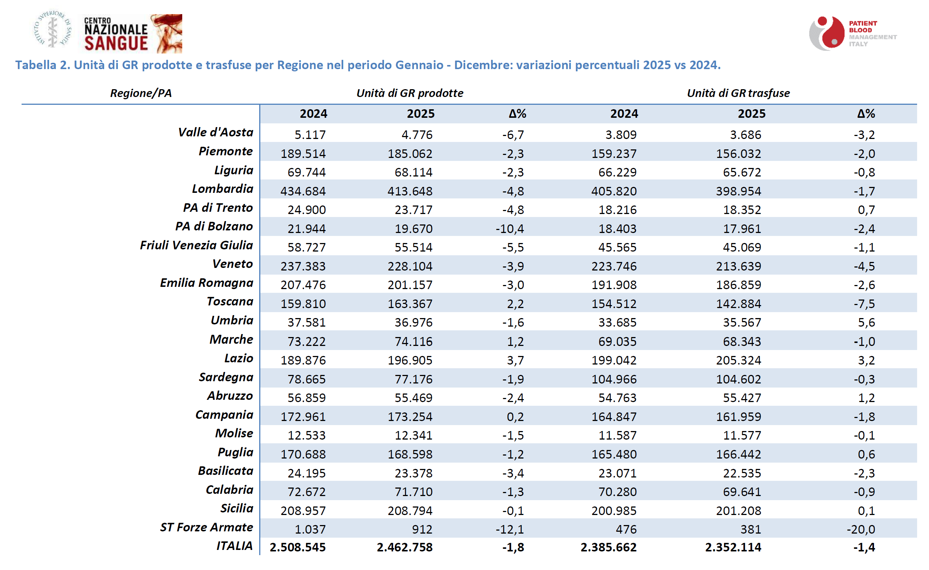

Slide 13
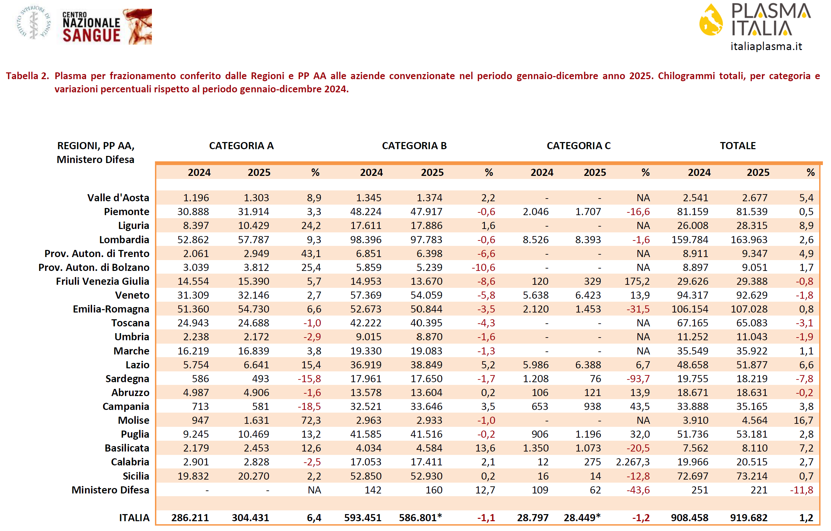

Slide 14
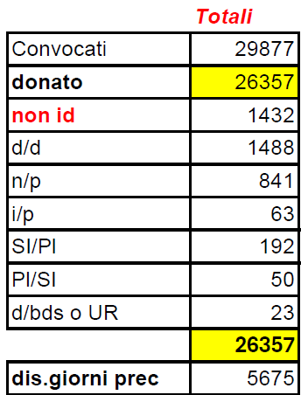
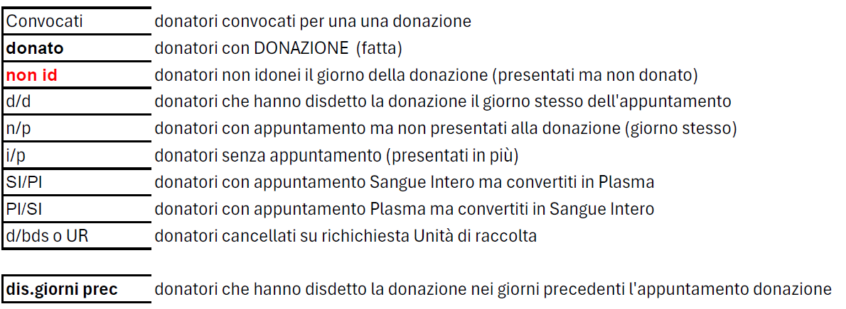
Donatori prenotati ma che non hanno donato nel 2025
Convocati quasi 30.000 donatori con appuntamento
N. di telefonate per convocarli circa 120.000
Disdetti nei giorni precedenti 5.675 donatori
N. di telefonate per sostituirli circa 20.000
Disdetti lo stesso giorno della donazione o non presentati senza alcun avviso: 2.329

Slide 15
CONVENZIONE TRA L’A.P.S.S. E L’ASSOCIAZIONE A.V.I.S. DEL TRENTINO EQUIPARATA REGIONALE PER ATTIVITA’ AGGIUNTIVE A FAVORE DEL MIGLIORAMENTO DELLA RACCOLTA SANGUE
Firmato 17/01/2019 con durata fino al 31/12/2020
Anno d’esercizio | Donazioni raccolte | Aspiranti donatori visitati
2019 | 1.765
2020 | 6.822
2021 | 10.043 | 279 (2 mesi finali)
2022 | 11.203 | 1.698
2023 | 11.825 | 1.550
2024 | 13.607 | 1.703
2025 | 12.998 | 1.485
Personale impegnato | 2019 | 2020 | 2021 | 2022 | 2023 | 2024 | 2025
Coordinatore volontario | 1 | 1 | 1 | 1 | 1 | 1 | 1
Dipendenti per chiamata | 5 | 5 | 6 | 7 | 7 | 7 | 7
Medici volontari | 1 | 1 | 3 | 3 | 2 | 2 | 1
Medici liberi professionisti | 2 | 5 | 5 | 5 | 4 | 7 | 10
Infermieri liberi professionisti | 1 | 3 | 4 | 4 | 4 | 5 | 5

Slide 16
Donazioni per genere

Slide 17
Associati 31/12/2025
PROVENIENZA GEOGRAFICA ASSOCIATI
ITALIA | 23.139 | 95%
PAESI EUROPEI | 668 | 3%
PAESI EXTRAEUROPEI | 617 | 3%
TOTALI | 24.424 | 100%

Slide 18
Domande di iscrizioni e reingressi al 31/12/2025
Punto di Raccolta | Esami di laboratorio |  |  | Visite mediche
 | In attesa di esami | Idonei agli esami | in attesa di idoneità | In attesa di visita | Idonei alla visita
Arco | 34 | 126 | 25 | 10 | 96
Banca del Sangue | 156 | 825 | 30 | 65 | 585
Borgo Valsugana | 36 | 135 | 22 | 4 | 110
Cles | 64 | 202 | 16 | 9 | 163
Mezzolombardo | 18 | 132 | 27 | 0 | 92
Pergine | 55 | 164 | 41 | 11 | 127
Tione | 58 | 148 | 12 | 1 | 126
Rovereto | 48 | 411 | 60 | 91 | 217
TOTALI | 469 | 2143 | 233 | 191 | 1516
Domande di iscrizione e di reingresso |  | Domande per genere ed esami
Nuove iscrizioni | 2957 | Femmine | 1897
Reingressi | 217 | Maschi | 1746
Reingressi Parziali | 469 | senza esami | 550
Totali | 3643 | con esami | 2925

Slide 19
Associati nuovi iscritti 31/12/2025

Slide 20
Donatori inattivi nel 2025
DONATORI CHE NON HANNO DONATO | 7.003 | 29%
PER MOTIVI NON SANITARI | 4.672 | 67%
PER MOTIVI SANITARI | 2.331 | 33%

Slide 21


Slide 22
Relazione attività AVIS del Trentino – 2025

Slide 23


Slide 24


Slide 25
Candidature
CANDIDATI DELEGATI IN ASSEMBLEA AVIS NAZIONALE BELLARIA 29/31-05-2026
N° | Cognome | Nome | Avis di appartenenza
1 | BUCCELLA | CINZIA | MATTARELLO
2 | DE VASCONCELOS | FRANCISCA REGINA | MATTARELLO
3 | FILOSI | FABRIZIO | PIEVE DI BONO
4 | GIRELLI | SILVIA | ALTO GARDA E LEDRO
5 | PAGANO | MADDALENA | TRENTO
6 | POJER | ADRIANO | VALLE DI CEMBRA
7 | RASOM | MELISIA | MEZZOLOMBARDO
8 | RAVAGNI | ANNALISA | MATTARELLO
9 | ZAMBALDI | TIZIANA | RAVINA-ROMAGNANO
10 | CASAGRANDA | FRANCESCO | BEDOLLO
11 | CASAGRANDA | ENRICO | BEDOLLO
12 | TRENTIN | FABRIZIO | BASSA VALSUGANA E TESINO
13 | DE ASMUNDIS | LUCA | SOPRAMONTE
14
15
16
17

Slide 26



Slide 27
Bilancio di Esercizio al 31/12/2025
INFORMAZIONI GENERALI ENTE
Denominazione | AVIS DEL TRENTINO EQUIPARATA REGIONALE
Sede | VIA S. SIGHELE, 7 - TRENTO TN – 38122 TRENTO (TN)
Codice fiscale | 96020490221
Codice ATECO | 949990 - ATTIVITA' DI ALTRE ORGANIZZAZIONI ASSOCIATIVE NCA
Forma giuridica | ASSOCIAZIONE RICONOSCIUTA
RUNTS | Rep. n. 102912 dal 06/01/2023
Sezione RUNTS | ORGANIZZAZIONI DI VOLONTARIATO

Slide 28
Introduzione
Bilancio di Avis del Trentino equiparata Regionale O.d.V. al 31/12/2025
    - Schema DM Lavoro e Politiche sociali 5 marzo 2020
- Stato Patrimoniale
- Rendiconto gestionale
- Relazione di missione
- Proposta di destinazione dell’avanzo
Situazione 2025 caratterizzata da
    Avanzo di gestione → € 61.064
    Contributo straord. Del. G.P. n. 1481/24 (incassato 6/2/26) → € 53.768
    Revisione rimborsi AVIS comunale → riduzione costi € 19.303
    Spese straordinarie gestione Data Breach → € 15.005
Notes:
Entrata inaspettata su spese 2022 di natura eccezionale derivanti dal riconoscimento dei contributi pro anno 2022 alle associazioni di volontariato operanti nell’ambito dell’attività trasfusionale ai sensi dell’art. 39bis del decreto legge n. 50/2022 e successivo decreto attuativo del Ministero della salute del 19 gennaio 2023.

Slide 29
Stato patrimoniale
ATTIVO | 31/12/2025 | 31/12/2024
B) IMMOBILIZZAZIONI
II) Immobilizzazioni materiali | 13.225 | 15.944
III) Immobilizzazioni finanziarie | 8.211 | 8.211
TOTALE IMMOBILIZZAZIONI | 21.436 | 24.155
C) ATTIVO CIRCOLANTE
II) Crediti | 134.219 | 158.767
1) verso utenti e clienti | 109 | 0
3) verso enti pubblici | 130.466 | 155.319
5) verso enti della stessa rete associativa | 3.078 | 2.513
9) crediti tributari | 0 | 270
12) verso altri | 566 | 655
III - Attività finanziarie che non costituiscono immobilizzazioni | 60.545 | 0
IV - Disponibilità liquide | 355.305 | 348.796
TOTALE ATTIVO CIRCOLANTE | 550.069 | 507.563
D) RATEI E RISCONTI ATTIVI | 21.987 | 15.537
TOTALE ATTIVO | 593.492 | 547.255
Notes:
Immob. Materiali: MULTIFUNZIONE A3 HP COLORE Ft 1109/Q 17/02/25 3.004,27
Crediti 1 ) utenti → ristorno da assicurazione incassato nel 2026
3 crediti verso enti pubblici: novembre incassato in dicembre 2025 (nel 2024 era stato incassato a gennaio 2025) per euro 73.005 + Contributo straordinario Del. G.P. n. 1481/2024 → € 53.768 (incassato nel 2026)
Le attività finanziarie che non costituiscono immobilizzazioni riguardano due certificati di deposito emessi il 30/07/2025 del valore nominale di 30.000 euro ciascuno aventi rispettivamente scadenza 24 mesi (2%) e 36 mesi (2,25%). Obiettivo: valorizzare e accantonare liquidità coprendo il costo di rivalutazione del TFR.
Disponibilità liquide→ 1,15% (fino al 1.7.26)
I risconti attivi rappresentano quote di costi pagati nel 2025 ma di competenza nel 2026, la variazione è dovuta per le assicurazioni pagate a fine 25 di competenza 26 (in parte quelle 25 pagate ad inizio 25)

Slide 30
Stato patrimoniale
PASSIVO | 31/12/2025 | 31/12/2024
A) PATRIMONIO NETTO
II) Patrimonio vincolato | 15.000 | 15.000
III) Patrimonio libero | 305.267 | 299.912
IV - Avanzo/disavanzo d'esercizio | 61.064 | 5.358
TOTALE PN | 381.331 | 320.270
C) FONDO TFR
TOTALE TFR | 57.223 | 73.586
D) DEBITI
3) debiti verso associati e fondatori per finanziamenti | 1.222 | 0
4) verso enti della stessa rete associativa | 79.959 | 87.551
7) debiti verso fornitori | 36.357 | 35.580
9) debiti tributari | 3.364 | 3.201
10) debiti verso istituti di previdenza e di sicurezza sociale | 9.079 | 7.701
11) debiti verso dipendenti e collaboratori | 22.827 | 18.296
12) altri debiti | 2.130 | 1.070
TOTALE DEBITI | 154.938 | 153.399
TOTALE ATTIVO | 593.492 | 547.255
Notes:
CALO TFR versamento a fondo pensione TFR arretrato una dipendente
3) Verso associati –> rimborsi spesa di competenza 2025 pagati nel 2026
4) Verso rete assosciativa—> inferiore coerentemente con calo contributi a comunali
11) Debiti verso dipendeneti: dicembre + ferie + quota A e C arretrati
12) Altri debiti → fondi pensione

Slide 31
Rendiconto gestionale
ATTIVITA' DI INTERESSE GENERALE | 31/12/2025 | 31/12/2024
RICAVI
3) Ricavi per prestazioni e cessioni ad associati e fondatori | 20.022 | 18.729
4) Erogazioni liberali | - | 3.130
5) Proventi del 5 per mille | 11.658 | 13.016
6) Contributi da soggetti privati | - | 4.483
7) Ricavi per prestazioni e cessioni a terzi | - | 856
8) Contributi da enti pubblici | 53.768 | -
9) Proventi da contratti con enti pubblici | 938.614 | 944.948
10) Altri ricavi, rendite e proventi | 2.869 | 3.376
TOTALE RICAVI | 1.026.931 | 988.538
ONERI E COSTI
1) Costi per materie prime | 630 | 590
2) Costi per servizi | 309.865 | 335.864
3) Costi per godimento di beni di terzi | 253 | 775
4) Costi per il personale | 201.699 | 175.892
7) Oneri diversi di gestione | 320.448 | 349.218
TOTALE COSTI | 832.895 | 862.339
AVANZO ATTIVITA’ INTERESSE GENERALE | 194.036 | 126.199
Notes:
Nel 2023 i ricavi per contratti erano 886.016 (importo 2024 particolarmente elevato). Nel 2024 ricavi eccezionali su Centro Banca del Sangue (2-3-4: 25k)
2024 non era sostituita per nove mesi una dipendente (nel 2023 186k+40k attività int.gen.) + arretrati 5k
2) Costi per servizi → -20k medici
7)Oneri diversi di gestione da attività→ - 20k per riduzione alle comunali
costo del personale è stato distinto in base alla destinazione funzionale:
− le spese relative al personale addetto alla gestione delle telefonate e prenotazioni per la donazione sono imputate tra i costi dell’attività di interesse generale
− le spese afferenti all’attività amministrativa e alla gestione dei rapporti con le Avis affiliate sono invece collocate nella sezione dedicata al supporto generale

Slide 32
Rendiconto gestionale
ATTIVITA’ FINANZIARIE E PATRIMONIALI | 31/12/2025 | 31/12/2024
RICAVI
1) Proventi da rapporti bancari | 2.587 | 146
TOTALE RICAVI | 2.587 | 146
ONERI E COSTI
1) Oneri su rapporti bancari | 884 | 219
TOTALE COSTI | 884 | 219
AVANZO ATTIVITA’ FINANZIARIE | 1.703 | -73
ATTIVITA' DI SUPPORTO GENERALE | 31/12/2025 | 31/12/2024
ONERI E COSTI
1) Costi per materie prime | 1.416 | 4.611
2) Costi per servizi | 67.764 | 52.531
3) Costi per godimento di beni di terzi | 17.507 | 19.097
4) Costi per il personale | 37.693 | 36.871
5) Ammortamenti | 5.722 | 6.624
7) Altri Oneri | 4.573 | 1.034
TOTALE COSTI | 134.675 | 120.768
AVANZO D’ESERCIZIO | 61.064 | 5.358
Notes:
RITENUTE A TITOLO IMPOSTA SU INTERESSI ATTIVI
2) Costi per servizi → Spese straordinarie gestione Data Breach € 15.005

Slide 33
Attività di interesse generale
RICAVI
3) Ricavi per prestazioni e cessioni ad associati e fondatori € 20.002
  Ripartizione RPD € 8.500
  Convenzione AVIS Brescia € 3.570
  Rimborsi segreteria Rovereto € 5.000
  Rimborsi affitto Trento € 2.951
5) Proventi del 5 per mille € 11.658
  Da dichiarazioni dei redditi (730 o Mod. Unico) → C.F.: 96020490221
6) Contributi da enti pubblici € 53.768
  Contributo straordinario per associazioni volontariato attività trasfusionale (D.L. 50/2022 - Del. G.P. n. 1481/24)

Slide 34
Attività di interesse generale
RICAVI
9) Proventi da contratti con enti pubblici € 938.613
  Sacche sangue - sangue intero € 472.802
  Sacche sangue – citoaferesi € 3.984
  Sacche sangue – plasmaferesi € 107.976
  Contributo forfettario ASUIT € 12.500
  Collaborazione AVIS – ASUIT gestione integrata attività raccolta € 324.950
  Rimborso copertura assicurativa da ASUIT € 16.142
10) Altri ricavi, rendite e proventi
  Rimborsi € 2.869
Notes:
CONVENZIONE TRA L’A.P.S.S. E L’ASSOCIAZIONE A.V.I.S. DEL TRENTINO EQUIPARATA REGIONALE PER ATTIVITA’ AGGIUNTIVE A FAVORE DEL MIGLIORAMENTO DELLA RACCOLTA SANGUE. La presente convenzione ha per oggetto la collaborazione tra APSS e AVIS nella gestione delle attività di raccolta sangue, nonché nell’effettuazione delle visite di idoneità degli aspiranti donatori e dei reingressi di donatori sospesi, nell’ambito del territorio provinciale.

Slide 35
Attività di interesse generale
COSTI
1) Materie prime, sussidiarie, di consumo e di merci € 630
2) Servizi € 309.865
  Medici € 162.840
  Infermieri € 109.661
  Social Media Manager € 5.039
  Rimborsi organi sociali € 3.668
  Spese per riunioni € 2.396
  Spese Assemblea AVIS Nazionale € 10.071
  Spese alberghi e viaggi istituzionali € 6.935
  Spese assemblea AVIS Regionale € 4.276
  Servizio invio SMS € 3.965
  Altre € 1.014
Notes:
Spese di formazione 220
Spese amministrative 300
Altre spese 494

Slide 36
Attività di interesse generale
COSTI
3) Costi per godimento di beni di terzi da attività di interesse generale € 253
4) Personale € 201.699
7) Oneri diversi di gestione € 320.448
  Ristorno AVIS donazioni € 289.199
  Quota sociale AVIS nazionale € 24.579
  Contributo AVIS comunali per anniversari € 5.183
  Altre spese € 1.486
Notes:
3) Affitti sale
costo del personale è stato distinto in base alla destinazione funzionale:
− le spese relative al personale addetto alla gestione delle telefonate e prenotazioni per la donazione sono imputate tra i costi dell’attività di interesse generale
− le spese afferenti all’attività amministrativa e alla gestione dei rapporti con le Avis affiliate sono invece collocate nella sezione dedicata al supporto generale
Contributi AVIS per attività : (Storo contributo 60esimo 10/10/24 1.000€ + Lavarone 40 esimo 14/12/24 183 € + Commezzadura € 1.000 50esimo 29/7 + 1000 Cimone/Fornace + 3.000 Bolbeno) - Visite guidate Castello B.C. 303€
Altre spese: Omaggi 154 - Imposte varie 241 Sopravvenienze passive 1.091 (buoni carburante dipendenti)

Slide 37
Attività di supporto generale
COSTI
1) Materie prime, sussidiarie, di consumo e di merci € 1.416
2) Servizi € 67.764
  Premi assicurativi € 18.532
  Supporto legale Data Breach e Analisi debug privacy € 15.005
  Incarichi RPD, RSPP e formazione privacy € 12.633
  Contabilità e paghe € 7.616
  Energia, telefonia, rete informatica, pulizia, rifiuti € 7.040
  Compenso organo di controllo € 2.791
  Assistenza informatica € 2.220
  Spese postali € 1.130
  Manutenzioni € 798

Slide 38
Attività di supporto generale
COSTI
3) Costi per godimento di beni di terzi da attività di interesse generale € 17.507
  Affitti sedi e parcheggio dipendenti € 9.501
  Canoni sw € 7.146
  Noleggi router e telefonia € 781
4) Personale € 37.693
5) Ammortamenti € 5.722
7) Oneri diversi di gestione € 4.573
  Cancelleria € 2.436
  Sopravvenienze passive € 1.694
  Imposte varie € 443
Notes:
Affitto sede Rovereto 443
Affitto e spese condominiali sede Trento, int C 3.946
Affitto e spese condominiali sede Trento, int D 3.062
Locazioni posto auto sede Trento 2.050
Noleggio Router e telefonia 781
Licenza SIAN 860
Licenza AVISnet 3.073
Licenza Wildix 2.894
Licenza Microsft Office 319
S.Passive: adempimenti paghe - III trim 2024 1369+ energia elettrica dicembre 198,92

Slide 39
Proposta di destinazione dell’avanzo
Accantonamento a Patrimonio libero
  Avanzo d’esercizio di € 61.064
Patrimonio libero complessivo
  con avanzo 2025: € 366.361
Notes:
È in ogni caso vietata la distribuzione, anche indiretta, di utili ed avanzi di gestione, fondi e riserve comunque denominate a fondatori, associati, lavoratori e collaboratori, amministratori ed altri componenti degli organi sociali e nei casi espressamente previsti dall’art. 8, commi 2 e 3, del D. Lgs. 117/2017
OIC 35 - ETS
Riserve vincolate e debiti per erogazioni liberali condizionate
18. Qualora l’organo amministrativo dell’ente decida di vincolare le risorse ricevute a progetti specifici l’ente rileva l’accantonamento nella voce aggiunta in base a quanto disposto dal decreto ministeriale nel rendiconto gestionale A9) “Accantonamento a riserva vincolata per decisione degli organi istituzionali” (oppure E8) “Accantonamento a riserva vincolata per decisione degli organi istituzionali” quando le somme sono destinate alla copertura delle spese di supporto generale future) in contropartita alla voce di Patrimonio Netto Vincolato AII 2) “Riserva vincolata per decisione degli organi istituzionali”.

Slide 40
Preventivo annuo 2026
RENDICONTO GESTIONALE RICLASSIFICATO | CONSUNTIVO ANNUO 2025 | PREVENTIVO ANNUO 2025 | PREVENTIVO ANNUO 2026
RICAVI
Proventi da attività A.P.S.S e Cogestione | 938.613 | 885.000 | 940.000
Contributi 5 x mille | 11.658 | 10.000 | 12.000
Altri ricavi e proventi | 79.247 | 13.000 | 28.000
TOTALE RICAVI | 1.029.518 | 908.000 | 980.000
COSTI
Quote associative (AVIS) Nazionale | 24.579 | 24.000 | 25.000
Costo personale dipendente | 239.393 | 207.000 | 248.000
Prestazioni mediche e infermieristiche/ rimb.chilom. | 272.501 | 328.000 | 290.000
Rimborso Donazioni Avis Comunali | 289.199 | 270.000 | 265.000
Spese ammin. e consulenze / assic. Donat/Medici | 51.368 | 21.200 | 43.400
Spese generali | 3.541 | 7.500 | 4.000
Costi per servizi utenze e pulizie | 15.656 | 11.580 | 18.000
Costi per affitti immob. e canoni manut. software | 17.905 | 23.400 | 22.500
Ammortamenti macch. Ufficio/ Arredamento | 5.722 | 7.300 | 8.000
Spese Gestionale Ser. Avis (inform-sicurez-privacy-RSPP) | 15.153 | 14.100 | 15.000
Attività promozionale - Progetto Scuola – Spese commissioni | 5.486 | 15.000 | 11.000
Rimb. spese Direttivo – Riun. Esecutivo -Consulta Pres. | 6.089 | 4.500 | 10.000
Spese Partec. Assemblea Region. – Nazion- Convegni | 20.978 | 8.000 | 20.000
Spese Gestione Att. Finanziarie – c/c Bancari | 884 | 350 | 100
TOTALE COSTI | 968.454 | 941.930 | 980.000
AVANZO/DISAVANZO D’ESERCIZIO | 61.064 | -33.930 | 0

Slide 41


Relazione dell’Organo di controllo

Slide 42
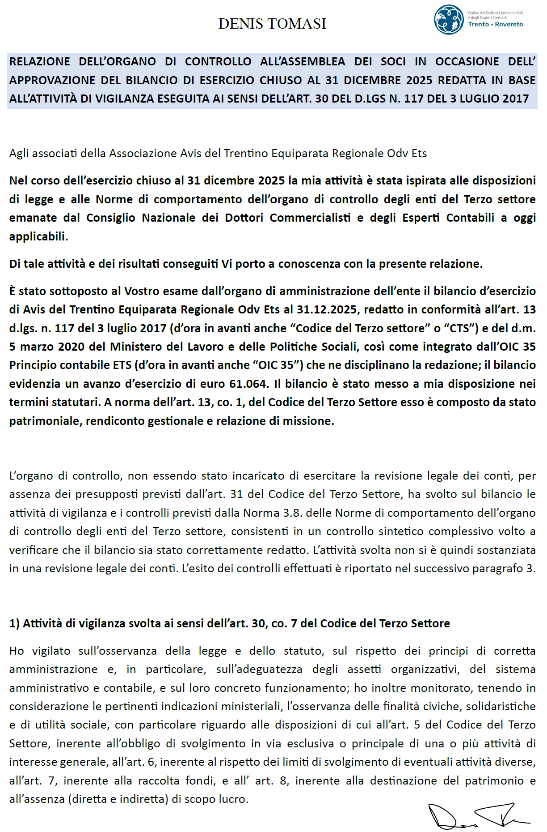


Slide 43
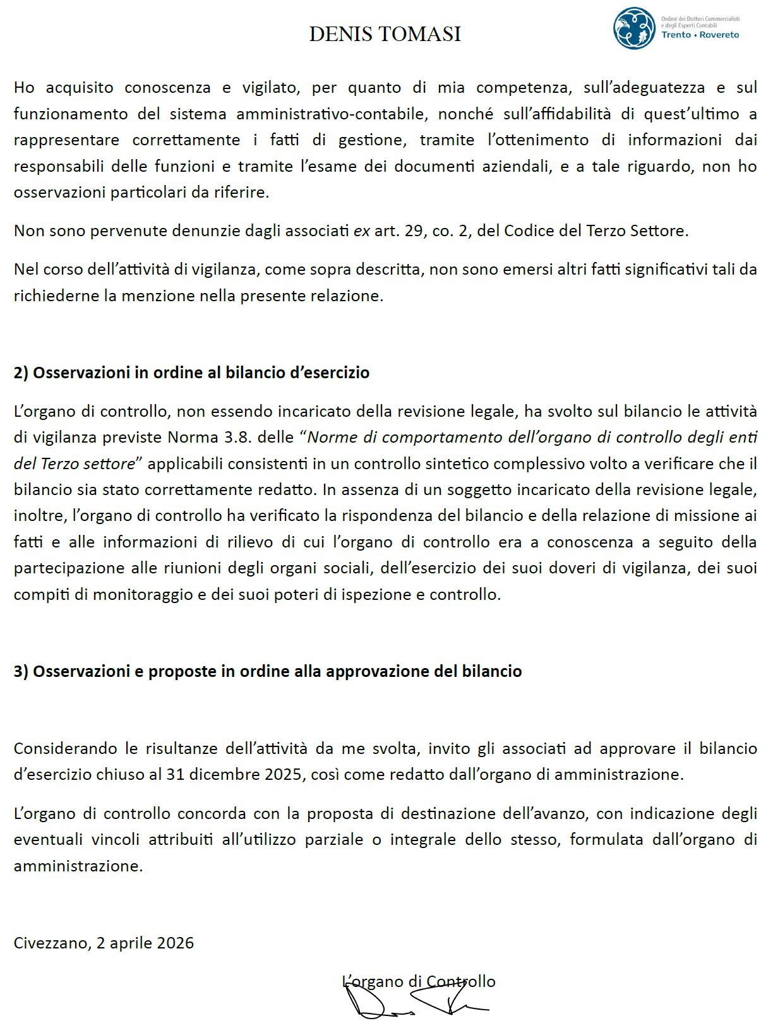

Slide 44

Relazione del Collegio dei Probiviri

Slide 45


Slide 46
Bilancio Sociale

Slide 47



Slide 48


Slide 49
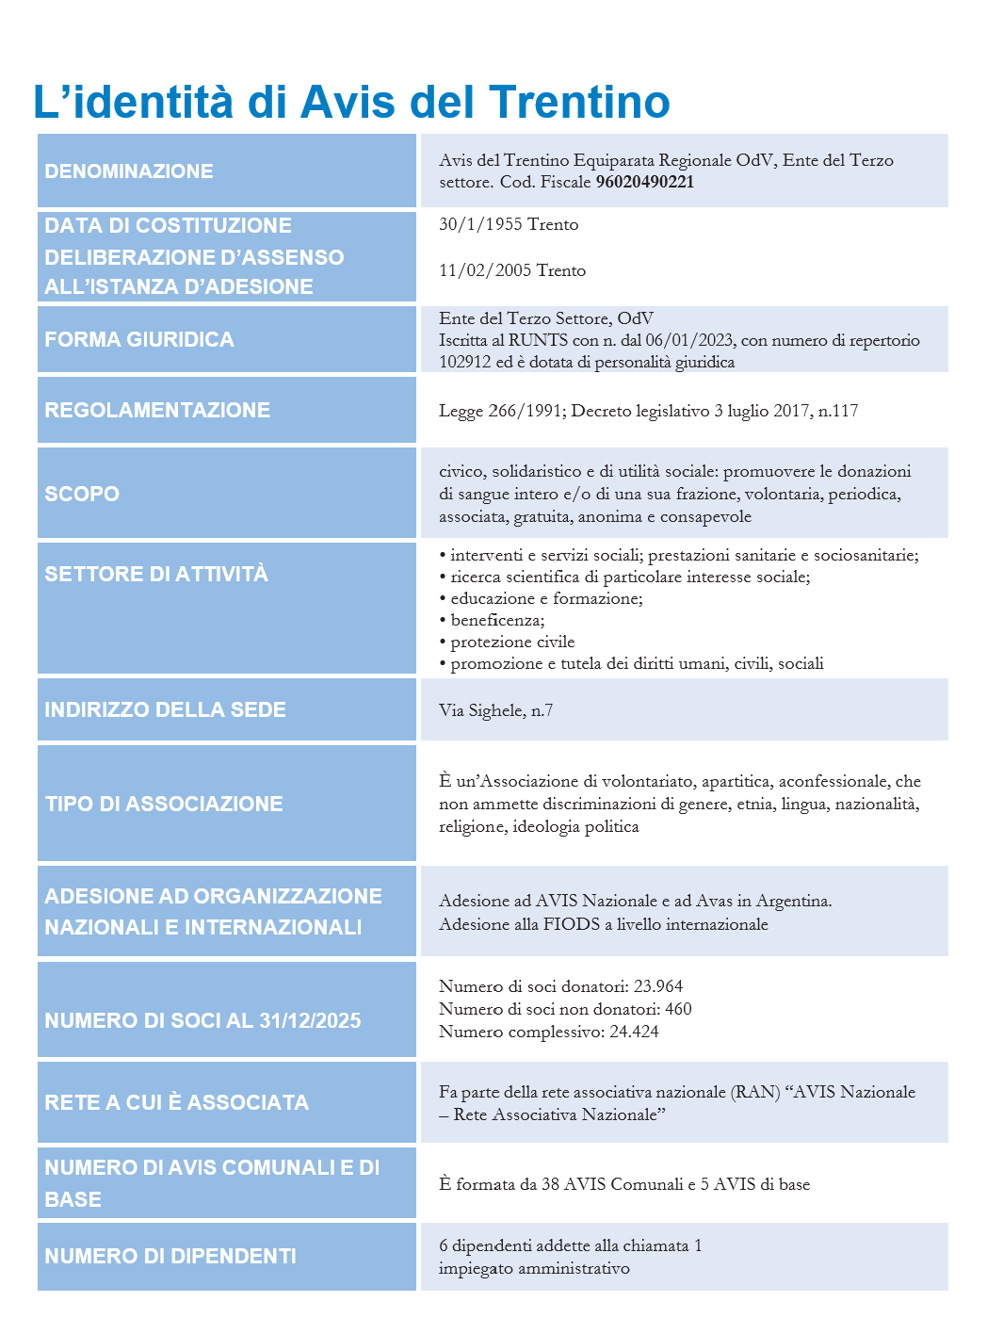
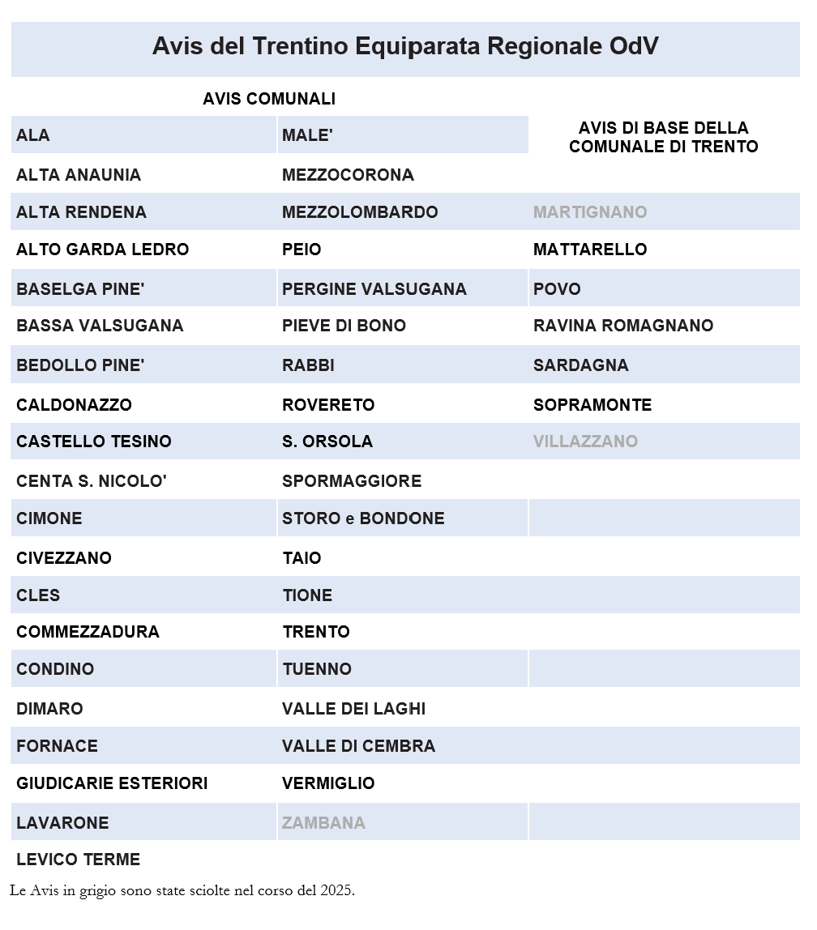

Slide 50
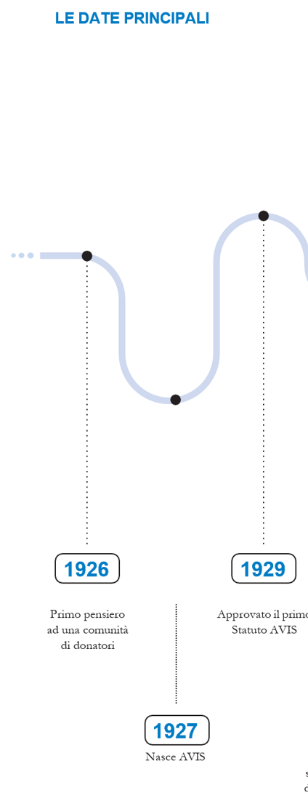
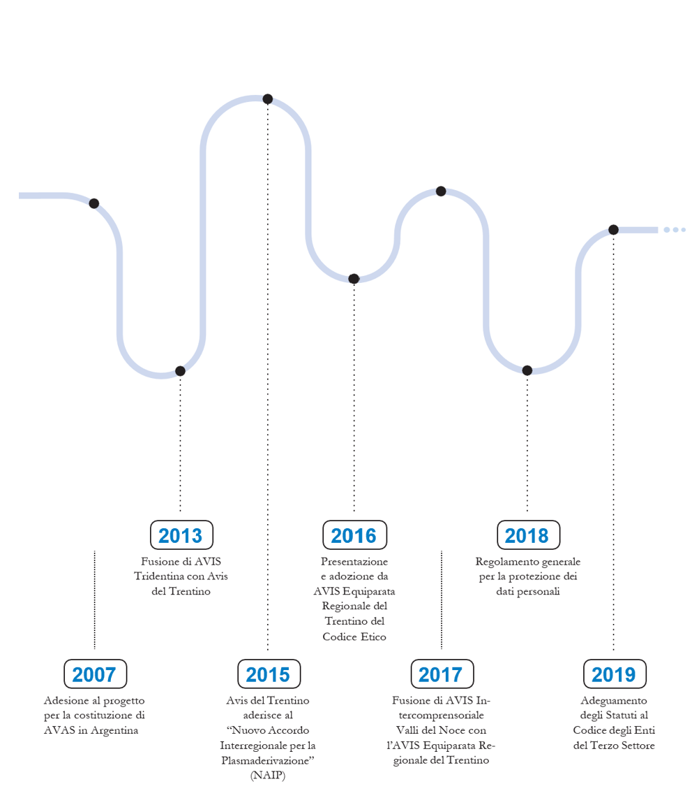
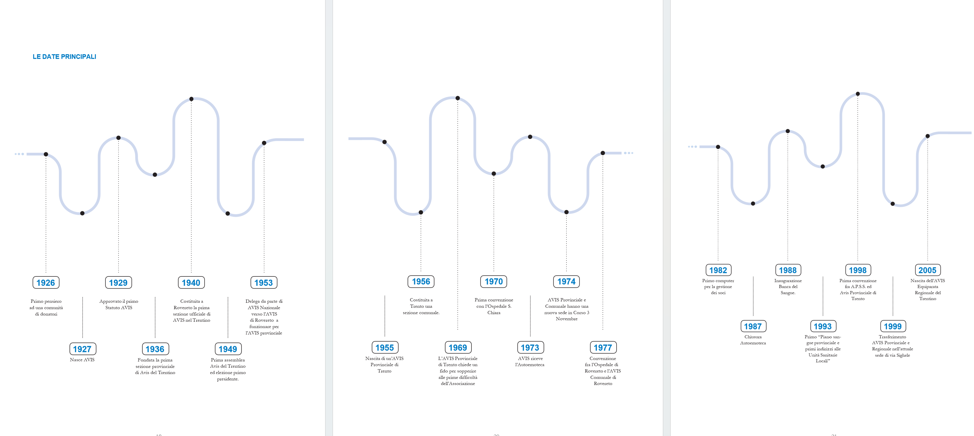

Slide 51
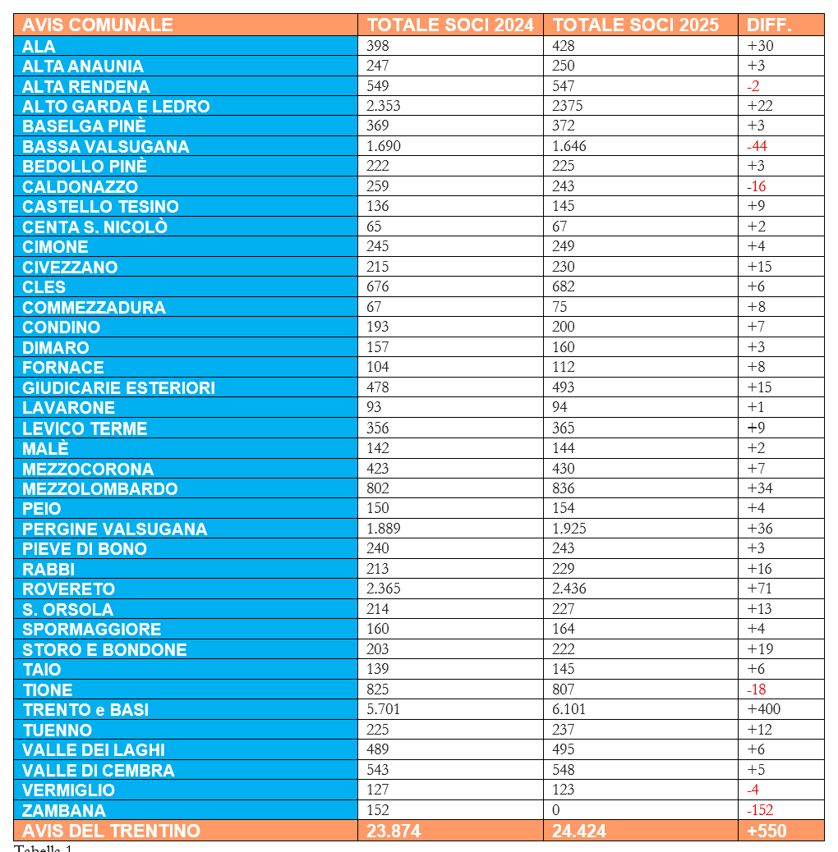
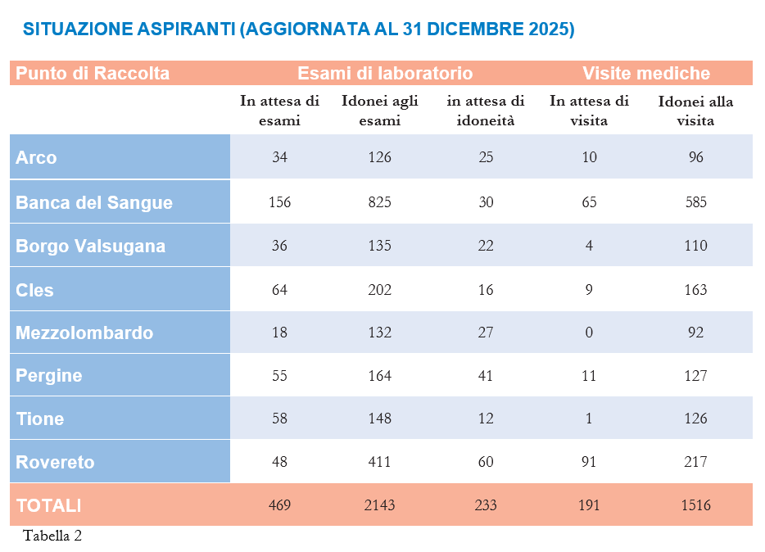

Slide 52
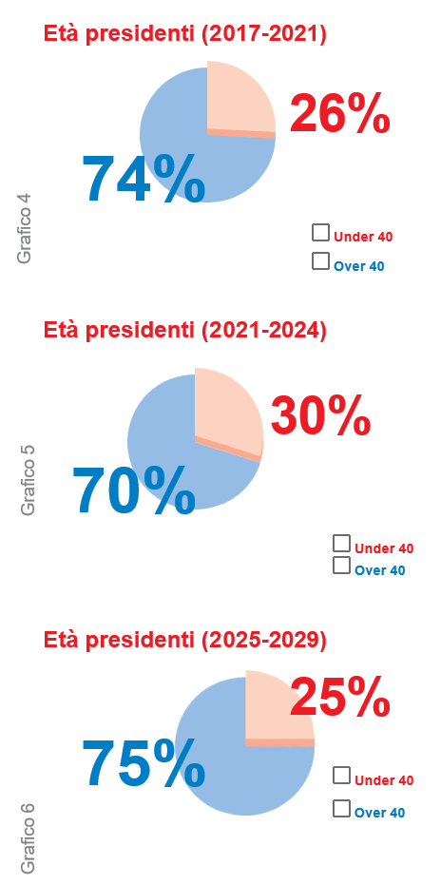
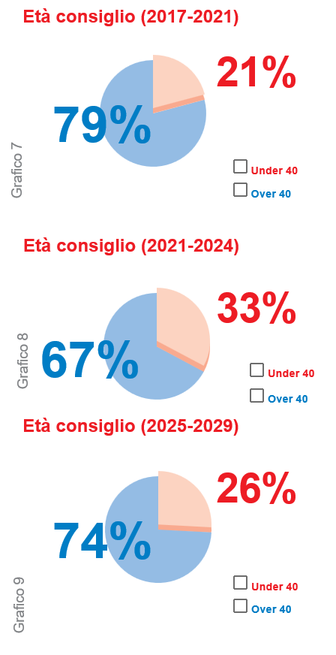
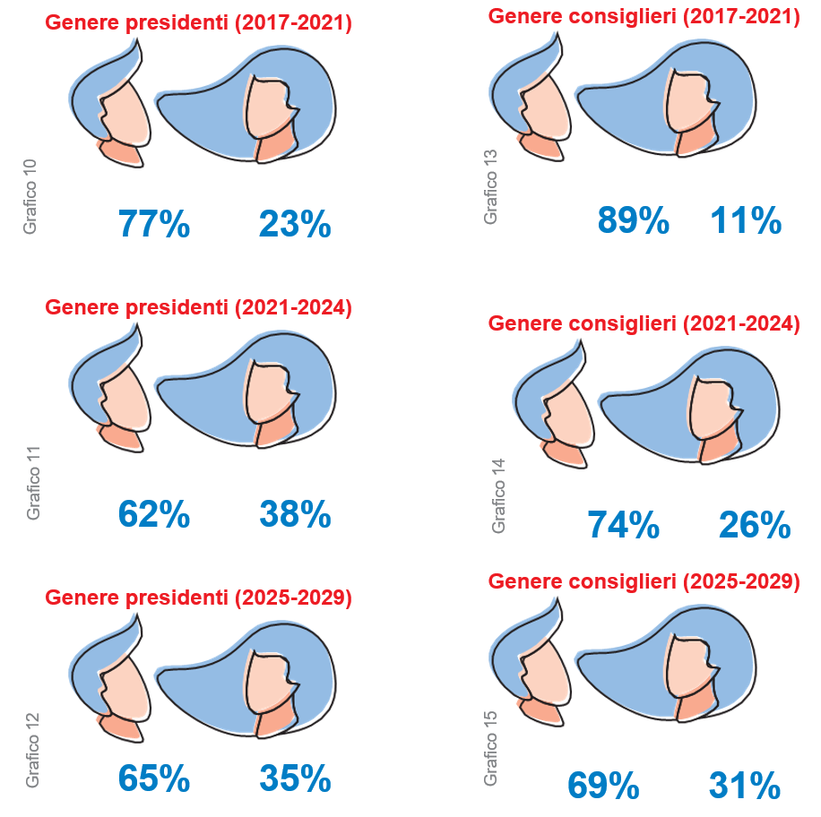

Slide 53
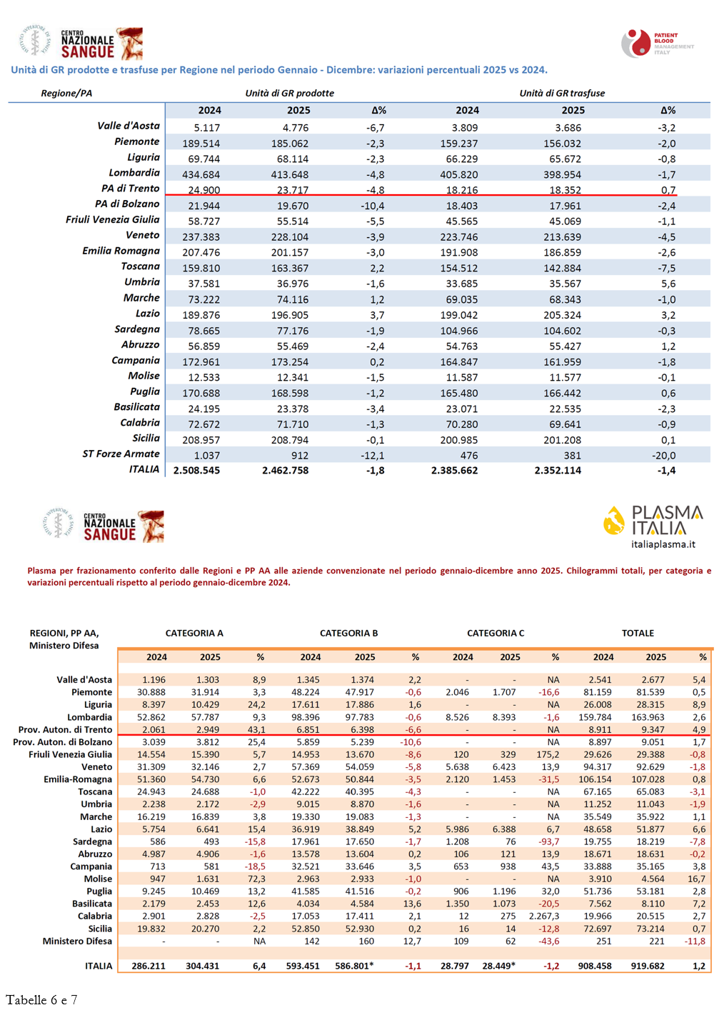
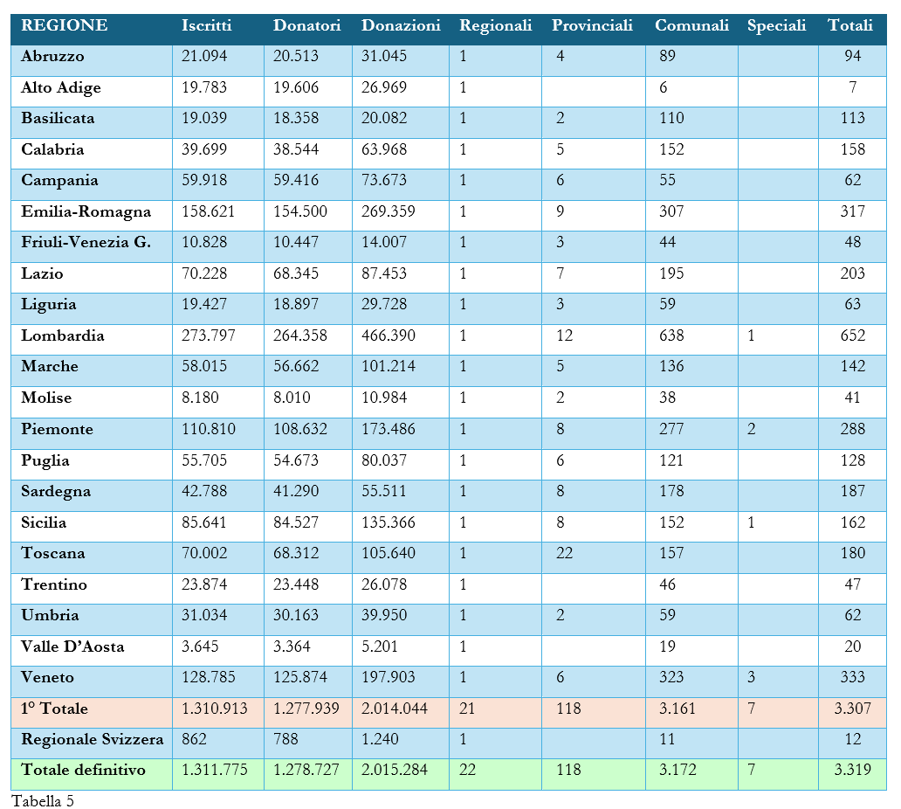

Slide 54
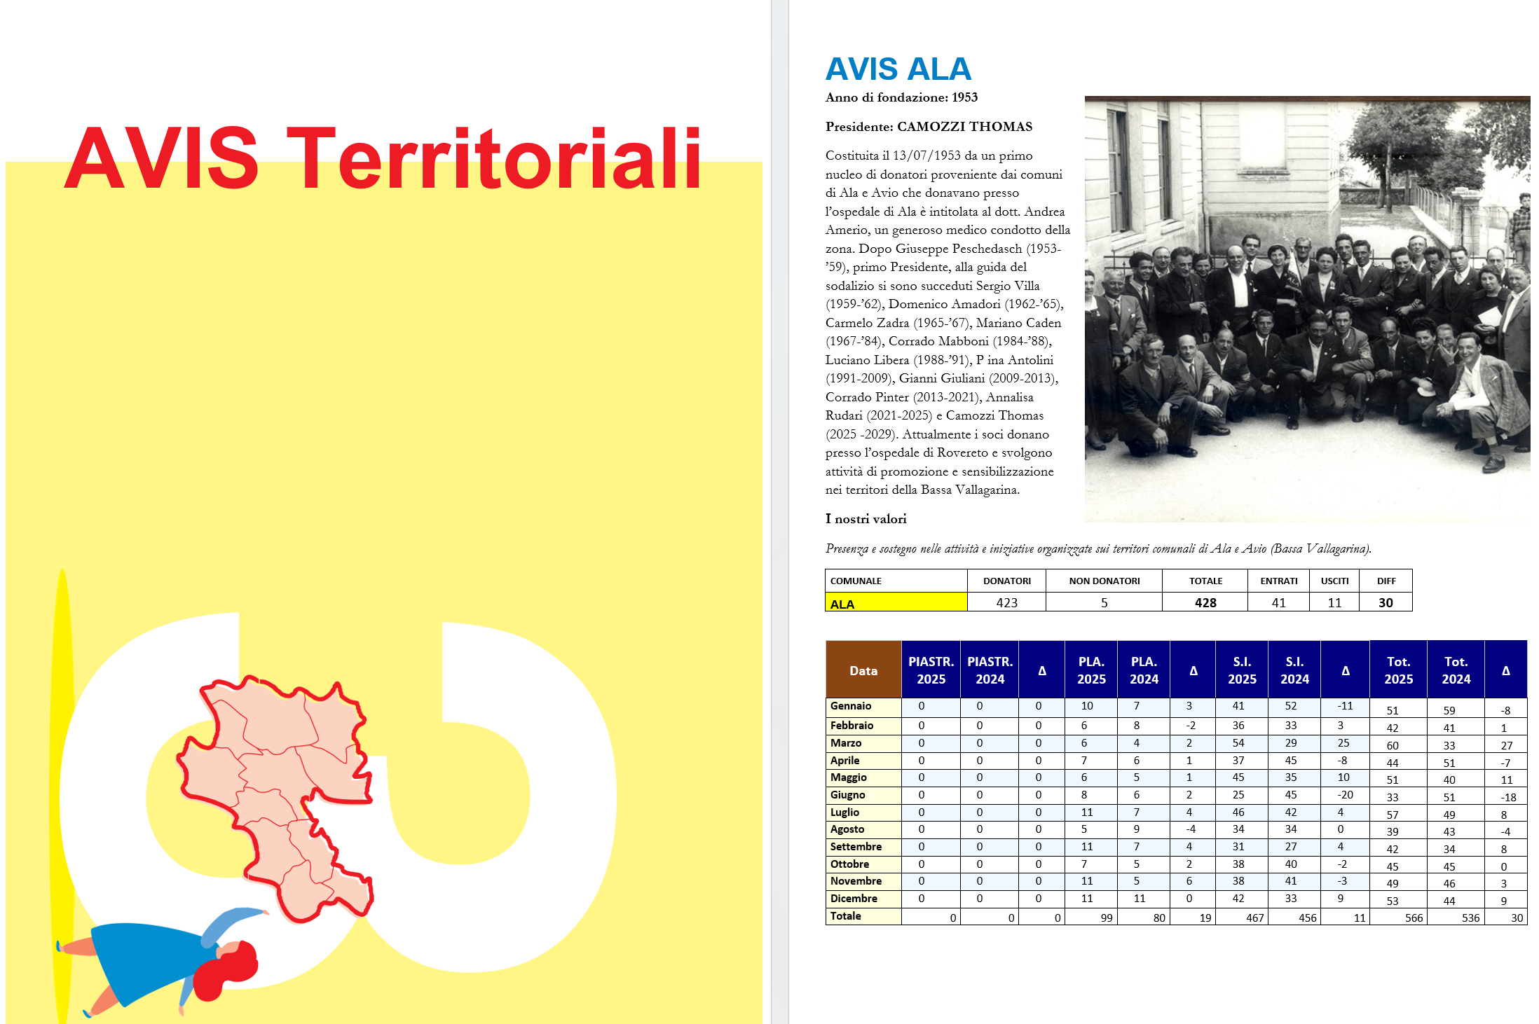

Slide 55
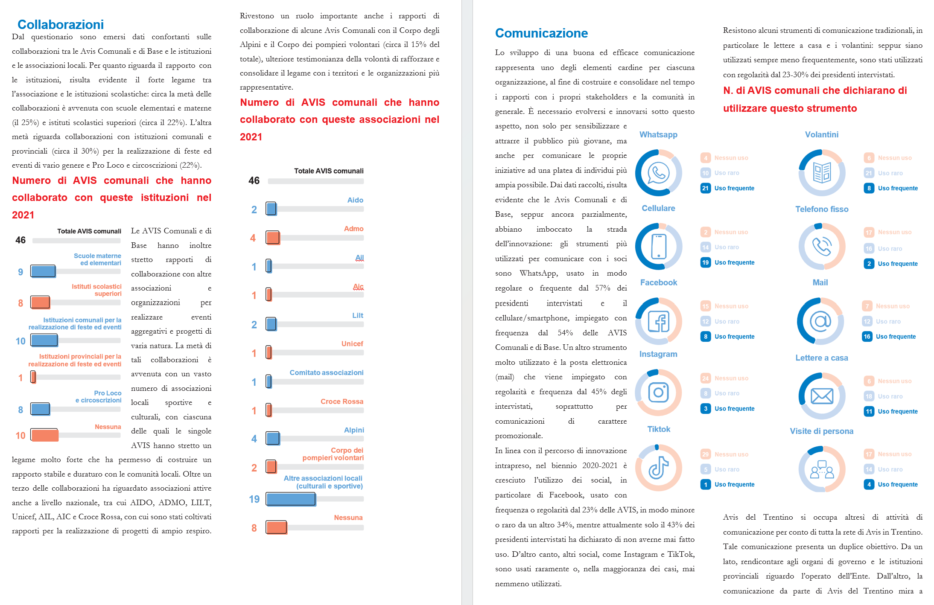

Slide 56
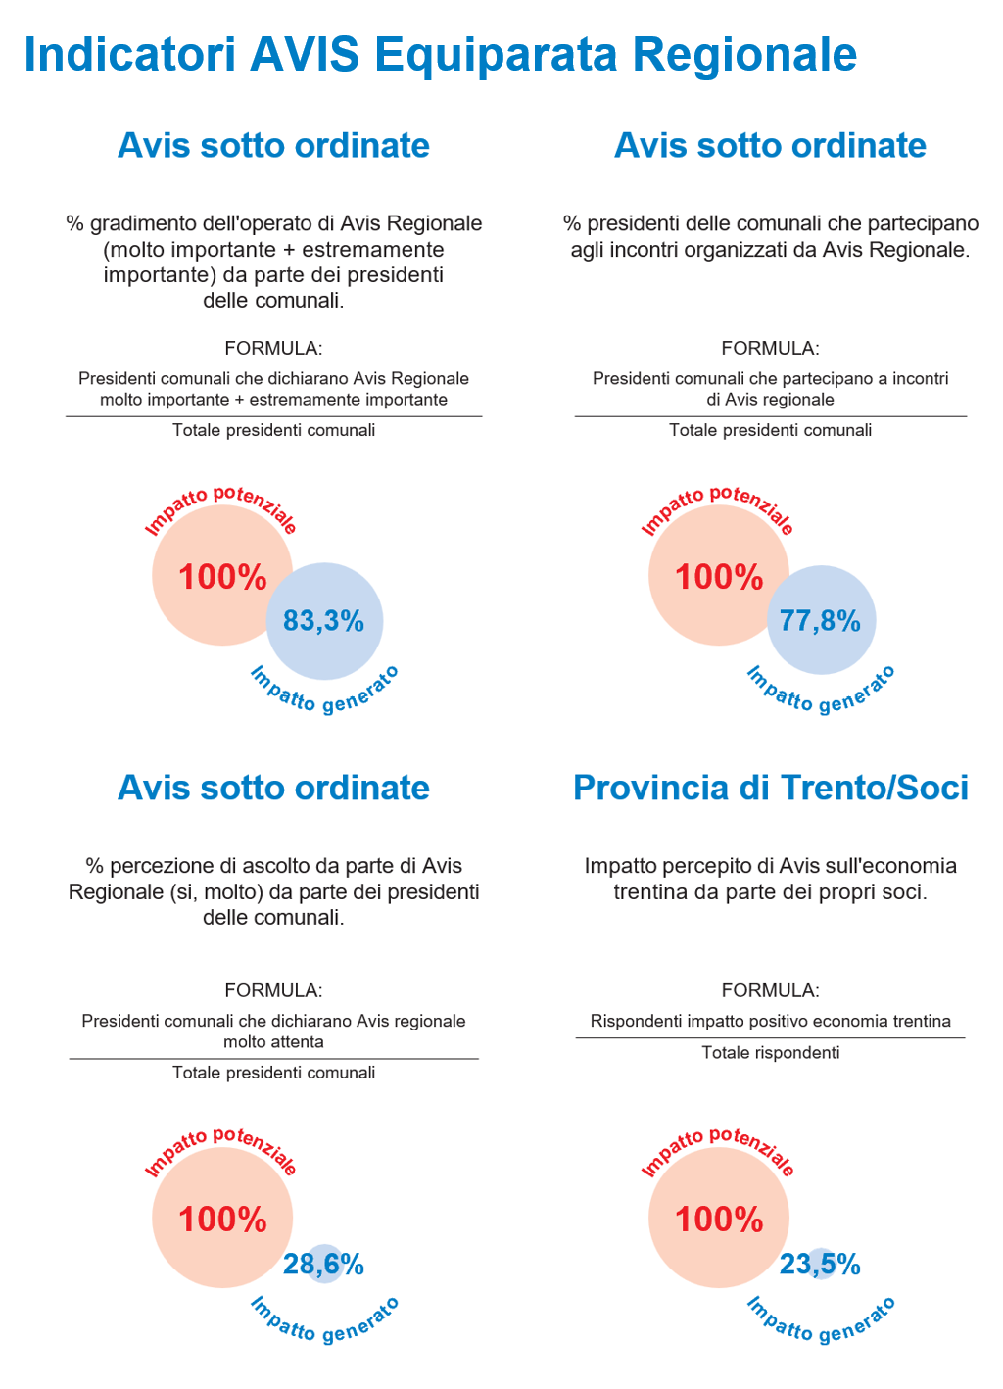
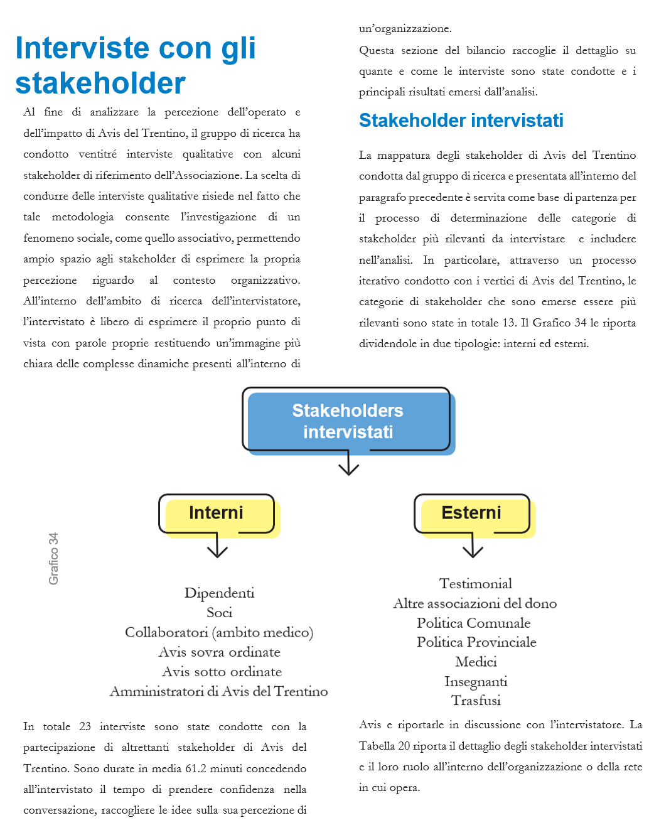

Slide 57
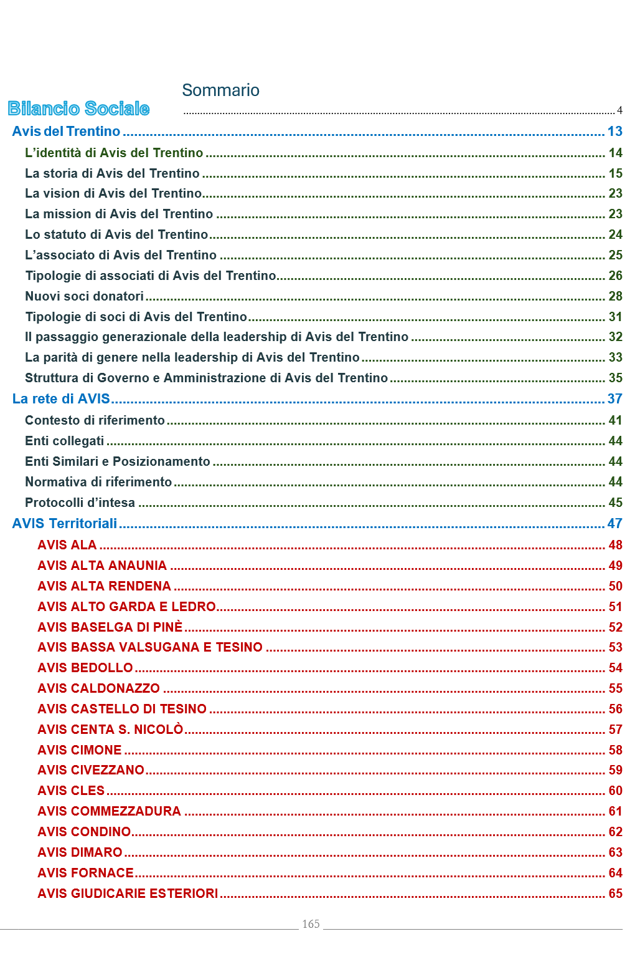
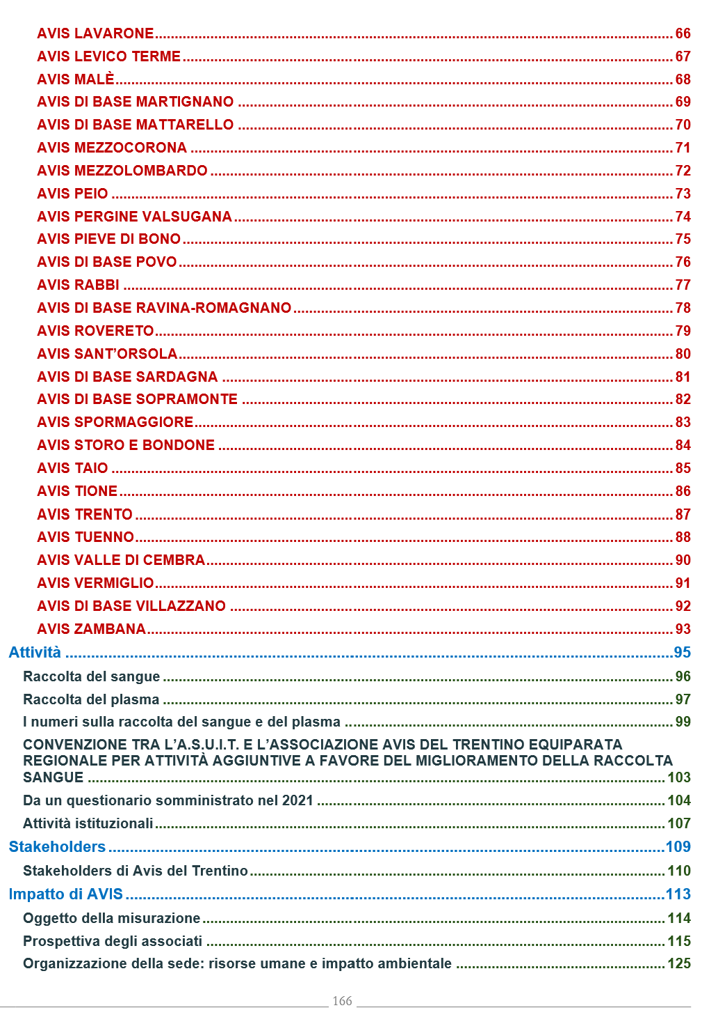
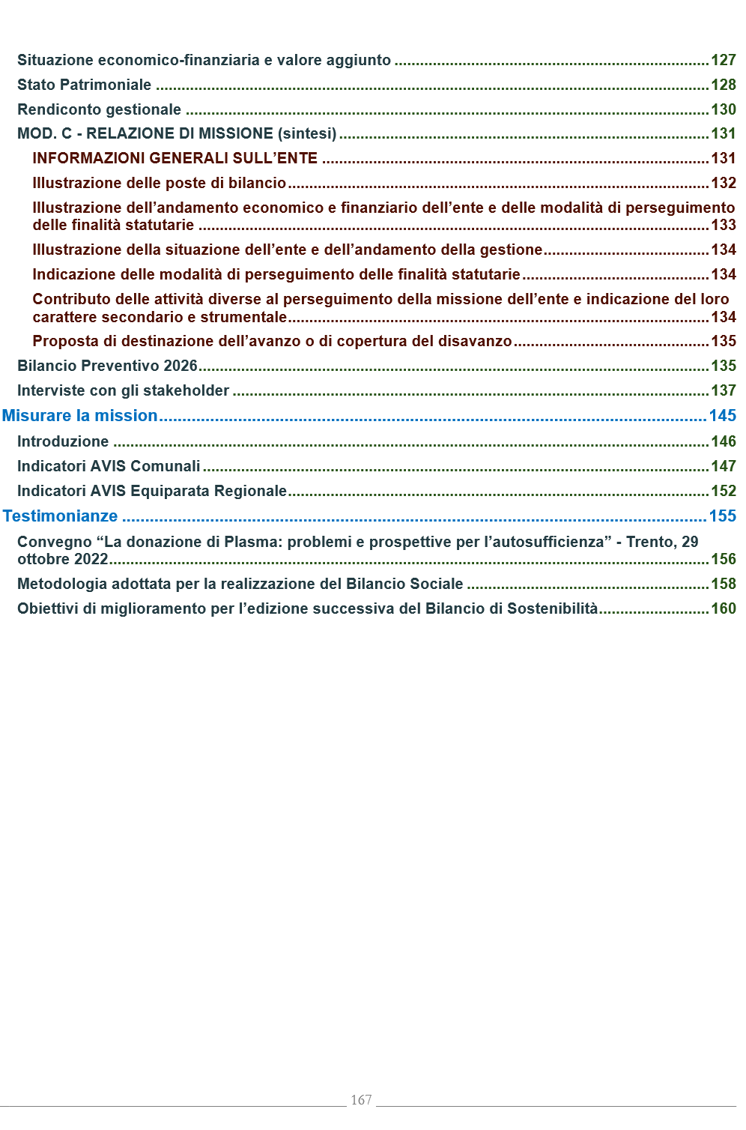

Slide 58

Grazie per l’attenzione

